Slide 1
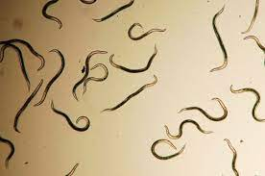
ыапы
Основные черты специализации нематод к паразитическому образу жизни
Исполнители: Секретарёва К. А., Шанцева Е. В.
Руководитель: Ст. преподаватель Миронович М.А.

Slide 2
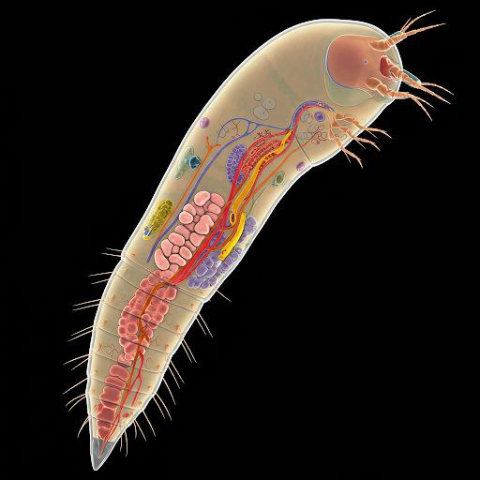
План презентации:
ОБЩАЯ ХАРАКТЕРИСТИКА НЕМАТОД
СТРОЕНИЕ И ФИЗИОЛОГИЯ
НЕРВНАЯ СИСТЕМА
ПИЩЕВАРИТЕЛЬНАЯ СИСТЕМА
ВЫДЕЛИТЕЛЬНАЯ СИСТЕМА
РАЗМНОЖЕНИЕ
РАЗВИТИЕ
ХОЗЯЙСТВЕННОЕ ЗНАЧЕНИЕ КРУГЛЫХ ЧЕРВЕЙ
ПРЕДСТАВИТЕЛИ
ЧЕЛОВЕЧЕСКАЯ АСКАРИДА (ASCARIS LUMBRICOIDES)
ОСТРИЦА (ENTEROBIUS VERMICULARIS)
ТРИХИНЕЛЛА (TRICHINELLA SPIRALIS)
ВЛАСОГЛАВ (TRICHOCEPHALUS TRICHURUS)
СВАЙНИК ДВЕНАДЦАТИПЕРСТНОЙ КИШКИ (ANCYLOSTOMA DUODENALE)
РИШТА (DRACUNCULUS MEDINENSIS)
НИТЧАТКА (ФИЛИЯРИЯ) БАНКРОФТА, ИЛИ БАНКРОФТОВ СТРУНЕЦ (WUCHERERIA BANCROFTI)

Slide 3
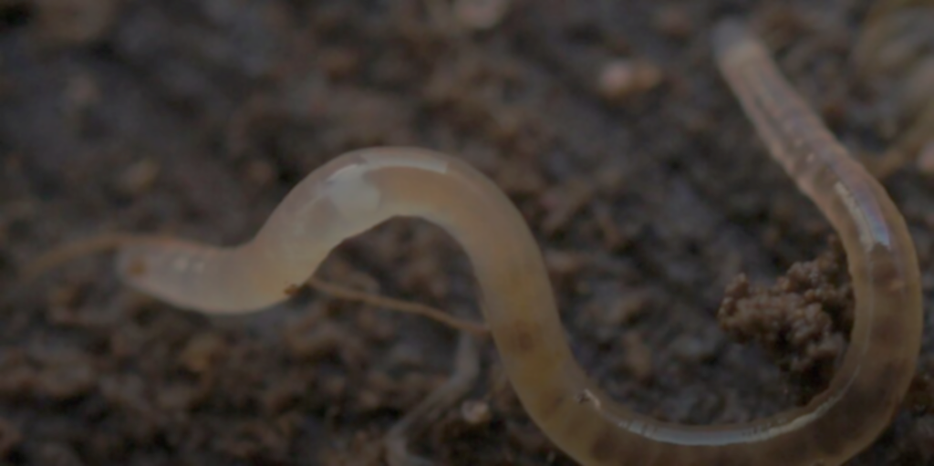
Нематоды, или собственно круглые черви (Nematoda), – тип первичноротых первичнополостных билатерально симметричных линяющих животных.
1. ОБЩАЯ ХАРАКТЕРИСТИКА
Известно более 16000 видов нематод, из которых почти половина являются паразитическими. В качестве паразитов нематоды поселяются во всех органах животных и растений.

Slide 4
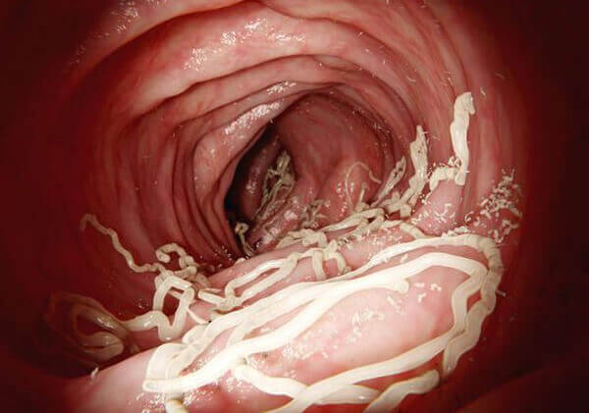
Форма тела и характер движений нематод оказались пригодными для жизни в различных средах - от донных осадков и почвы до тканей растений и животных.
Передвигаются нематоды изгибаясь, как тугая струна («струнцы»)
Под кутикулой залегает гиподерма. Под гиподермой лежит мышечная ткань, состоящая из одного слоя длинных волокон. Мышечный слой несплошной, но разбился валиками на 4 длинные гиподермы. При сокращении спинных и брюшных лент действуют как мышцы-антагонисты, и тело нематода может изгибаться только в дорсо-вентральной плоскости. При этом червь, как правило, передвигается на боку.

Slide 5
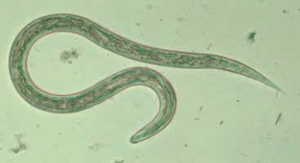
План строения. Тонкое веретеновидное тело, сужающееся к концам, круглое в поперечном сечении. На переднем конце располагается рот, а на заднем порошица (анус). Снаружи тело покрыто многослойной эластичной кутикулой – неклеточным образованием, выделяемым гиподермой. Гиподерма, или эпидермис, располагается под кутикулой. Мускулатура представлена слоем продольных косо исчерченных мышечных волокон. Первичная полость тела (схизоцель), лишенная собственной эпителиальной выстилки, заполнена жидкостью.
Заражение паразитическими нематодами обычно происходит из-за отсутствия надлежащей гигиены. Если вы, перед употреблением тщательно не мойте фрукты или овощи, или съели много мяса, риск заражения любым из паразитов является значительным.

Slide 6
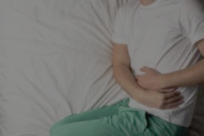
СИМПТОМЫ, которые дают нематоды, зависят от того, какой именно паразит находится в организме.
Острицы являются наиболее распространенными, вызывая СИЛЬНЫЙ ЗУД В АНАЛЬНОЙ ОБЛАСТИ, увеличивая их интенсивность по вечерам и ночью. Это сопровождается проблемами с концентрацией и раздражительностью, слабостью и потерей веса.
Чистотел, вызванный человеческими круглыми червями, может быть абсолютно БЕССИМПТОМНЫМ. Тем не менее, он часто проявляется через ОБЩУЮ СЛАБОСТЬ, ГИПЕРАКТИВНОСТЬ, ОТЕК ЛИЦА, ГОЛОВОКРУЖЕНИЕ И АЛЛЕРГИЧЕСКИЕ РЕАКЦИИ. В свою очередь, наиболее опасный трихинеллез предупреждает о ВЫСОКОЙ ТЕМПЕРАТУРЕ, ПРОБЛЕМАХ С ПИЩЕВАРЕНИЕМ: БОЛИ В ЖИВОТЕ И ДИАРЕЯ, А ТАКЖЕ МЫШЕЧНЫЕ БОЛИ И ОТЕКИ ЛИЦА.

Slide 7
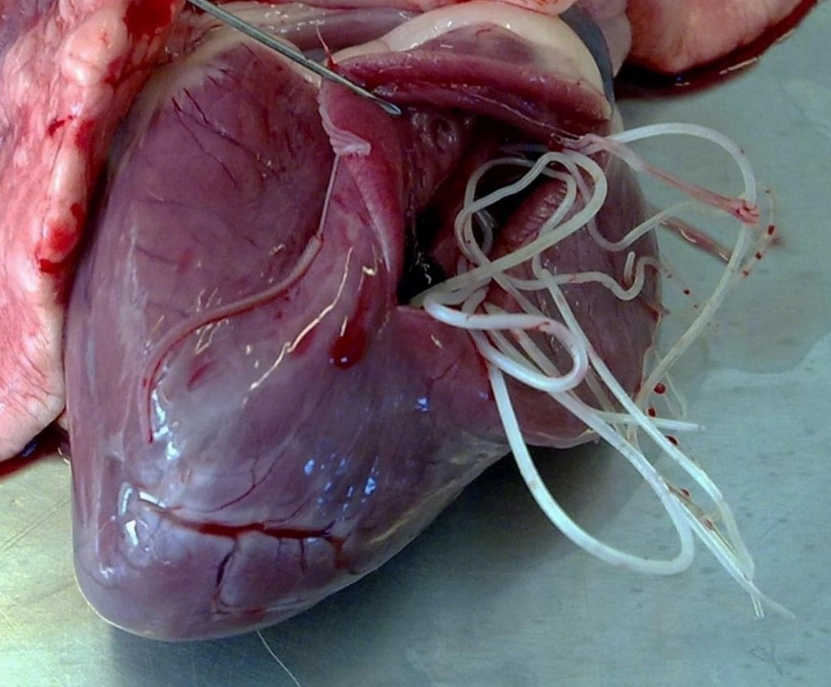
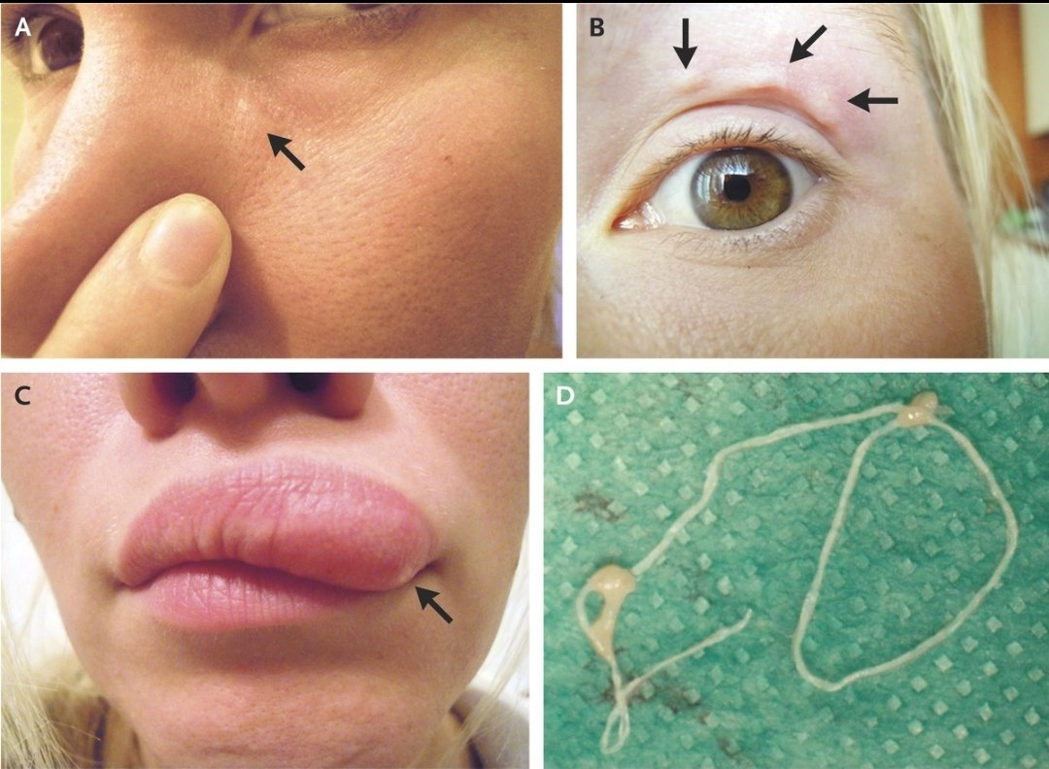
Пример дирофиляриоза сердца — заболевание, вызываемое паразитированием нематоды рода Dirofilaria.
Паразит был идентифицирован с помощью анализа ПЦР как Dirofilaria repens, которая является зоонозной филяриатозной нематодой.

Slide 8
ОСОБЕННОСТИ НЕМАТОД:
Трехслойные – тело состоит из трёх слоев клеток: эктодермы, энтодермы и мезодермы
Двустороннесимметричные многоклеточные животные.
Тело нечленистое (несегментированное), в поперечном сечении круглое.
Первичнополостные. Внутренняя (первичная) полость тела заполнена жидкостью, находящейся под давлением и обеспечивающей постоянство формы тела.
Имеют кожно-мускульный мешок.
Пищеварительная система сквозная. Кишечная трубка, которая начинается на переднем конце тела ротовым отверстием будет заканчиваться анальным отверстием (впервые появившимся в ходе эволюции).
Кровеносная и дыхательная системы у круглых червей отсутствуют

Slide 9
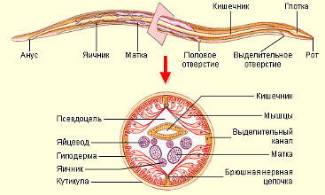
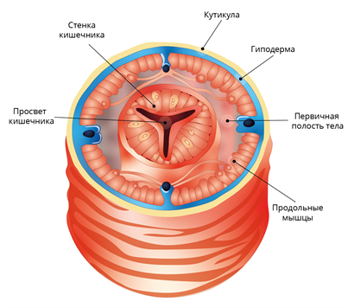
2. СТРОЕНИЕ И ФИЗИОЛОГИЯ
Вдоль тела у большинства нематод проходят 4 длинные линии: 2 по бокам и 2 посередине спинной и брюшной стороны. На брюшной стороне тела находится, кроме того, выделительное отверстие (недалеко позади рта), а у самки еще и половое отверстие.

Slide 10
Между кожно-мускульным мешком залегает довольно обширная ПОЛОСТЬ ТЕЛА. Это первичная полость тела, непосредственно граничащая с окружающими и ее присоединение. Помимо опорной функции первичная полость играет решающую роль в обменных процессах. Через полость тела происходит транспорт веществ, веществ из пищи, от кишечника к мышечной и половой системе. Через нее же частично осуществляется вынос продуктов обмена к элементам выделения. Таким образом, первичная полоска тела надевает на себя внутреннюю среду организма, аналогичную кровеносной системе.
ПОЛОСТЬ ТЕЛА содержит водянистую жидкость, которая у некоторых нематод, например у лошадиных аскарид, едкая от присутствия в ней валериановой кислоты. Полость телесных паразитов нематод занята прозрачными, заполненными жидкими клетками, которые напоминают паренхиму плоских червей. В целом для нематод характерна общая форма гистологии - полное отсутствие ресничных образований (даже сперматозоиды лишены хвостика).

Slide 11
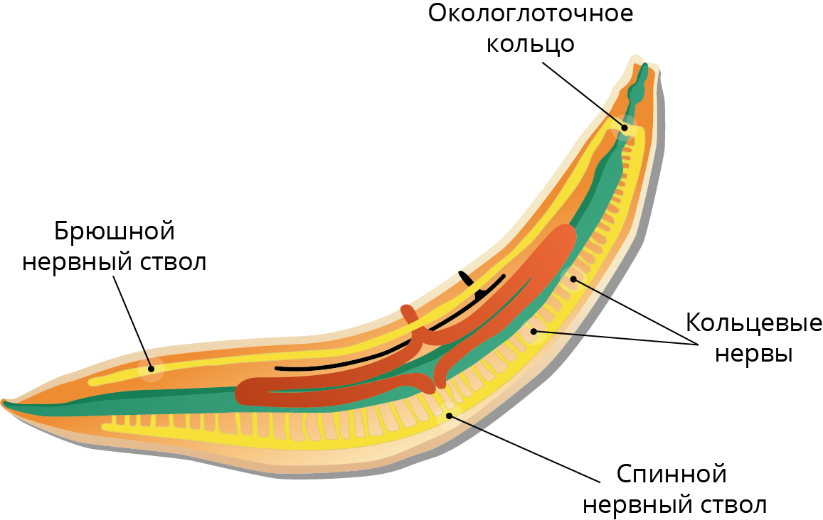
3. НЕРВНАЯ СИСТЕМА
Окологлоточное нервное кольцо является центральной частью нервной системы, последующей передней частью пищевода. Нервные стволы отходят от колец вперед и назад, с главными стволами, проходящими по срединным спинной и брюшной линиям, более мощными. Главные стволы соединяются комиссурами, образующими полукольца вокруг тела. Нематоды имеют слабо развитые органы чувств, такие как сосочки и амфиды, для осязания и химического чувства. У некоторых морских нематод есть примитивные глаза в области пищевода.

Slide 12
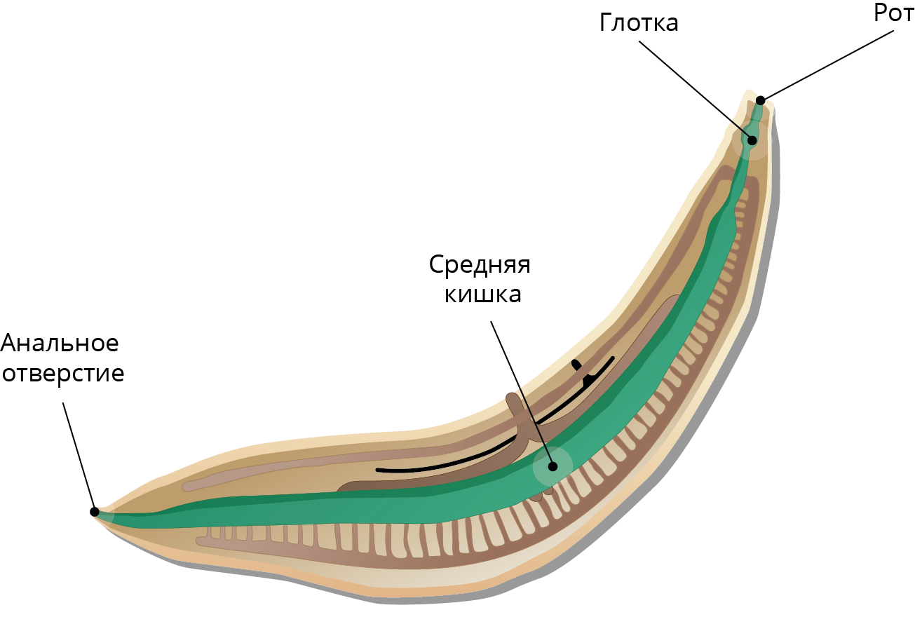
4. ПИЩЕВАРИТЕЛЬНАЯ СИСТЕМА
Передний отдел направляющей системы включает ротовую полоску, глотку и пищевод. Ротовое отверстие часто имеет губы, часто с хитиновыми зубчиками у хищных видов или стилетом у растительноядных форм. Пищевод с бульбусами и развитой мускулатурой стенок содержит пищеводные железы. Глотка является отделом кишечника, где сосредоточены двигательные и железистые функции. У некоторых видов кишечника может редуцироваться. Свободноживущие нематоды часто питаются организмами, паразитами - соками животных или кровью хозяина, а некоторые врываются в растения. У паразитов растений наблюдается внекишечное пищеварение, при котором ферменты пищеводных желез выделяются в тканях растений через стилет, что приводит к внешнему процессу. В кишечник поступает разжиженная пища через просвет стилета.

Slide 13
5. ВЫДЕЛИТЕЛЬНАЯ СИСТЕМА
Выделительная система нематод состоит из одноклеточных кожных желез, включая шейную железу, которая у свободноживущих нематод может иметь короткий выделяющий проток, у почвенных и паразитических видов, связанных с длительными экскреторными проблемами в боковых утолщениях гиподермы.
Жидкие продукты выделяются через боковые каналы, фагоцитарные органы удерживаются и накапливают нерастворимые продукты обмена и посторонние тела, такие как бактерии, изолируя их от жизненного круговорота организма.
Фагоцитарные органы, называемые «скоплениями почек», представляют собой крупные звездчатые передние клетки, расположенные в трети тела в полости тела вдоль боковых выделительных каналов.
Шейная железа, приближающаяся к гиподерме в головном отделе, обеспечивает функцию выделения и осморегуляции. У некоторых видов нематод, таких как лошадиных и свиноподобных, шейная железа представляет собой гигантскую клетку с отростками, которые распространяются вдоль тела в боковых валиках гиподермы, с параметрами, возникающими в теле и открывающимися клетками, которые возникают на грудной стороне в передней части тела.

Slide 14
6. РАЗМНОЖЕНИЕ
Нематоды раздельнополы и большей частью обладают ясно выраженным половым диморфизмом. Самцы обычно мельче самок, у некоторых видов иногда в 10-15 раз. Мужские половые органы имеют форму непарной трубки, тонкий конец которой является семенником, средняя часть - семяпроводом, а основной, наиболее толстый отдел - семяизвергательным каналом, открывающимся в конечный отрезок кишечника - клоаку. У самок половые органы, как правило, парные. Нитевидные яичники продолжаются в яйцеводы, которые, расширяясь, переходят в две матки, открывающиеся в короткое непарное влагалище. Влагалище служит для приема спермы самца и вывода наружу яиц. Оплодотворение внутреннее.
У многих нематод самцы имеют в дополнение к спикулам КОПУЛЯТИВНУЮ БУРСУ, представляющую собой расширенные и уплощенные в виде крыльев боковые части хвоста. На бурсальных крыльях обычно находятся органы осязания в виде ребровидных утолщений, или папилл.
Живчики нематод не имеют жгутиков и напоминают по форме маленькие пирамидки, основание которых способно выпускать небольшие псевдоподии.

Slide 15
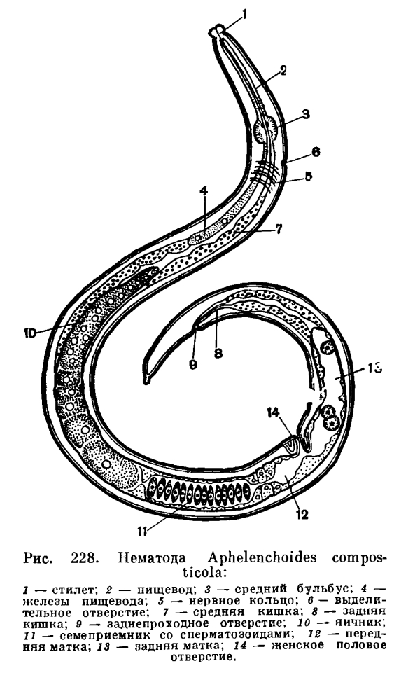
7. РАЗВИТИЕ
У некоторых паразитических круглых червей в цикле развития имеется гермафродитное поколение. Оплодотворение у круглых червей внутреннее. Большинство видов откладывают яйца, но есть и живородящие формы. Развитие у одних видов прямое, у других - с метаморфозом и сменой хозяев.
Циклы развития нематод очень разнообразны.
геогельминты (развитие без смены хозяев), так и
биогельминты (развитие с участием одного или двух промежуточных, а иногда и резервуарных хозяев)
Жизненный цикл у большинства нематод без чередования поколений.

Slide 16
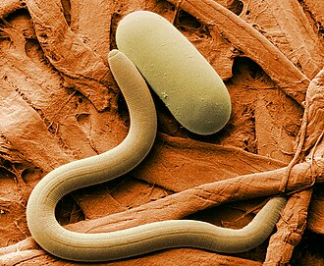
8. ХОЗЯЙСТВЕННОЕ ЗНАЧЕНИЕ КРУГЛЫХ ЧЕРВЕЙ
Нематоды часто обращаются к хозяевам через пищу или воду и мигрируют по их телу из одного органа в другой.
Паразитируя в рыбах, нематоды обитают исключительно в тракте или других органах, что может снизить товарную ценность рыбы.
Свободноживущие нематоды, составляющие основную часть видового разнообразия, часто не имеющие прикладного значения и обычно мелкие, не превышающие 2-3 см в длину.
Почвенные нематоды, встречающиеся во влажных и богатых органикой почвах, играют главную роль в почвообразовании и гумификации, часто населяя верхние горизонты почвы в огромных количествах.
Эти черви питаются органическими веществами, хотя некоторые из них также являются хищниками, питающимися другими мелкими животными в почве.

Slide 17
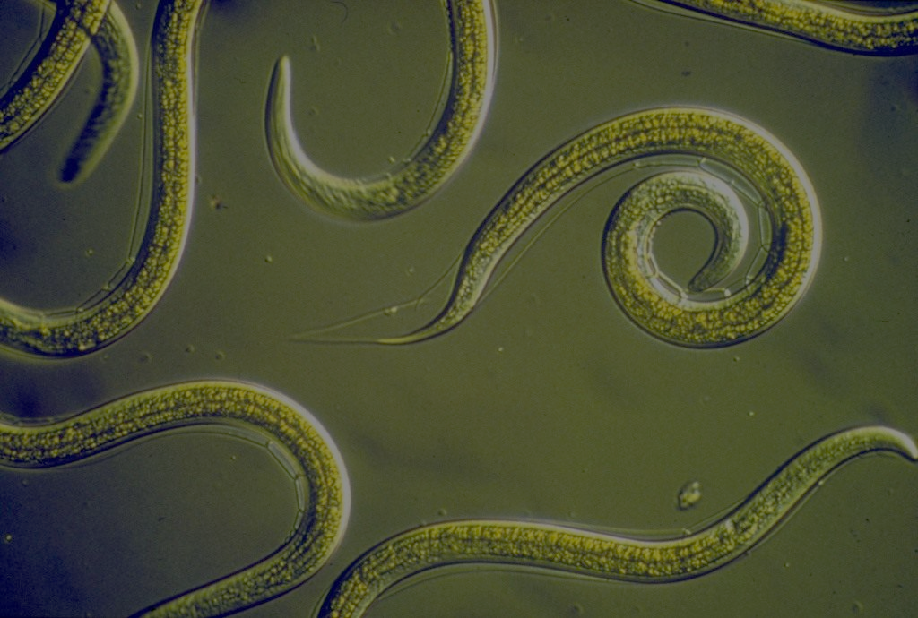
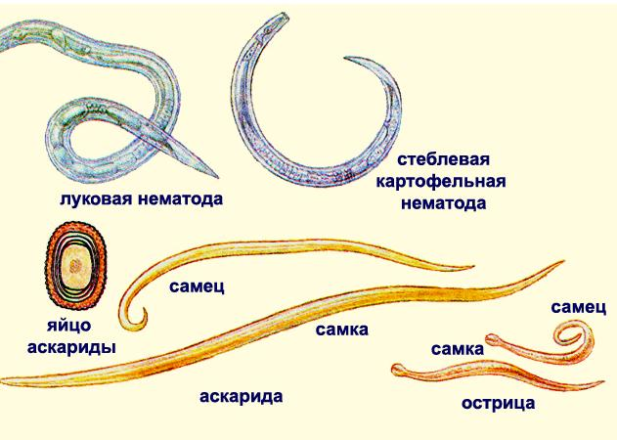
9. ПРЕДСТАВИТЕЛИ
Паразитические нематоды также многочисленны (до 3000 видов), причем они встречаются в разнообразных органах как беспозвоночных животных, так и позвоночных и в растениях.

Slide 18
10. ЧЕЛОВЕЧЕСКАЯ АСКАРИДА (ASCARIS LUMBRICOIDES)
Внешний вид. Заостренное на концах тело розовато-белого цвета. Размеры: самцы – 15-25 см, самки – 20-40 см (рис. 1). Тело покрыто десятислойной гибкой кутикулой, защищающей от механического воздействия и пищеварительных ферментов хозяина.
Распространение. Вид космополитичен – распространен повсеместно, но в разных странах разный процент зараженных. В Японии, например, более 90% населения заражено аскаридой из-за использования человеческих экскрементов в качестве удобрений.

Slide 19
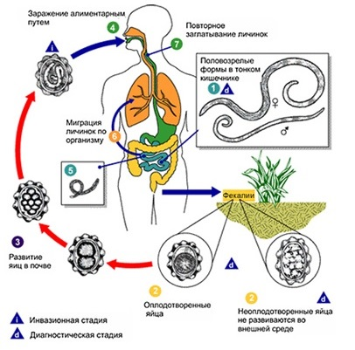
Жизненный цикл. Развитие протекает без смены хозяев (рис. 2). Взрослые черви паразитируют в тонком кишечнике, вызывая аскаридоз. Человека обычно поражают несколько десятков аскарид (рекорд – 900 штук). Срок жизни в кишечнике – около одного года. Аскариды раздельнополы, как и другие нематоды. Половозрелая самка откладывает в сутки около 200 тысяч яиц овальной формы, которые с испражнениями попадают во внешнюю среду. Аскариды относятся к геогельминтам – для них обязательно развитие личиночной стадии в почве. При попадании в благоприятные условия (во влажную почву при температуре около 25 °C и при достаточном доступе кислорода) в яйце развивается личинка. Срок развития варьируется от 16 дней до нескольких месяцев и зависит от температуры воздуха. Такие яйца, содержащие личинку, можно считать инвазионными.

Slide 20
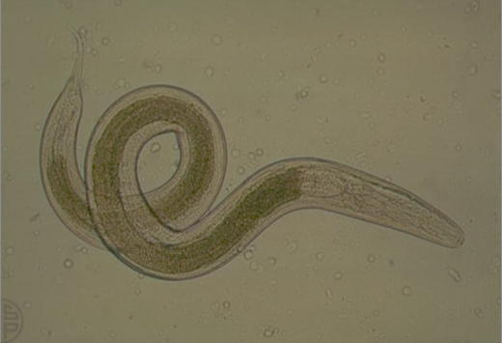
11. ОСТРИЦА (ENTEROBIUS VERMICULARIS)
Серовато-белая нематода, самцы длиной 2-5 мм, самки – 8-14 мм. Хвостовой конец заостренный (отсюда и название). На переднем конце тела заметно характерное вздутие пищевода

Slide 21
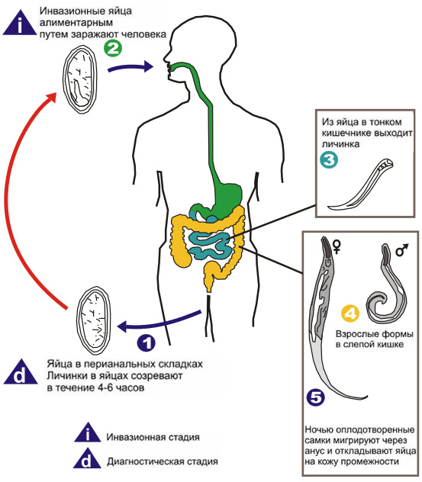
Жизненный цикл. Острицы паразитируют в нижней части тонкого кишечника и толстом кишечнике (рис. 4), вызывая энтеробиоз. Срок жизни – 1-2 месяца. Передним концом острицы прикрепляются к стенке кишки. Половозрелая самка из толстого кишечника выползает через задний проход и откладывает на кожу возле анального отверстия от 5 до 15 тысяч яиц, после чего погибает.
Выползание самок сопровождается зудом. При расчесывании кожи яйца переносятся на руки и не только. Также в переносе яиц участвуют мухи. Заражение происходит при заглатывании. Из попавших в кишечник яиц выводятся

Slide 22
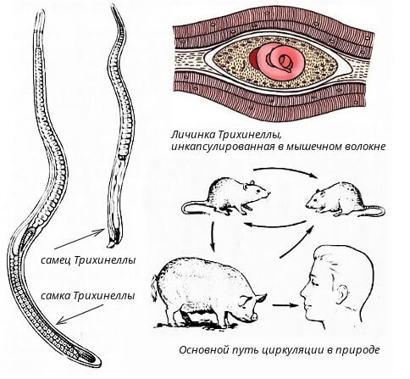
12. ТРИХИНЕЛЛА (TRICHINELLA SPIRALIS)
Мелкая нематода длиной 2-4 мм. Паразитирует в слизистой оболочке тонкого кишечника. Распространена в Евразии и Северной Америке.
Клиническая картина трихинеллеза. Повышение температуры, одутловатость лица, боли в мышцах, аллергические реакции.
Профилактика. Трихинеллез передается пищевым путем, через зараженное мясо. Поэтому для профилактики заболевания мясо должно пройти ветеринарную экспертизу и быть правильно приготовлено – проварено в течение 2-3 часов. Такие методы приготовления, как копчение и соление, трихинелл не уничтожают.

Slide 23
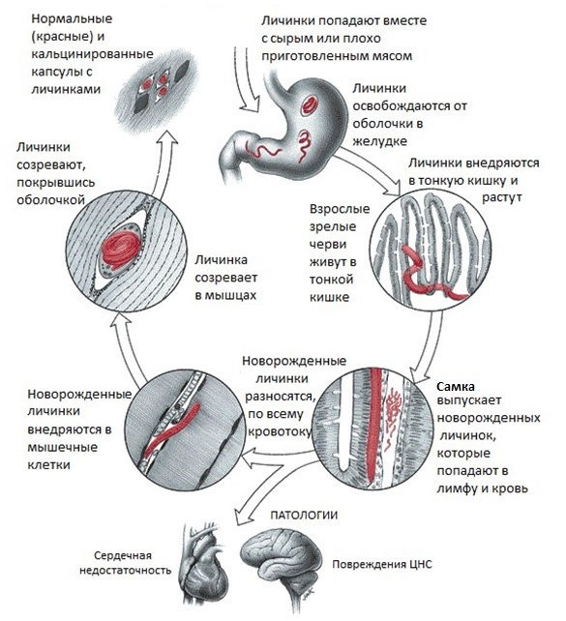
Жизненный цикл. Для развития трихинеллы необходима смена хозяев. Обычно это дикие животные (лисы, волки, медведи, кабаны), а также люди и скот. Самки закрепляются передним концом тела в кишечный эпителий и рождают 1-2 тысячи личинок. Свойственно яйцеживорождение: вылупление личинок из яиц происходит в половых путях самки. Личинки по кровеносным и лимфатическим сосудам разносятся по всему телу и оседают в поперечно-полосатых мышцах. На этой стадии у них есть стилет, они разрушают с его помощью мышечную ткань, вызывая формирование хозяином капсулы, в которой, свернувшись спиралью, пребывают в дальнейшем. Через несколько месяцев капсула пропитывается известью. Такая мышечная трихина может существовать несколько лет и выжить даже после гибели хозяина и разложения его трупа.
Попав в желудок нового хозяина (после поедания им трупа предыдущего) личинки освобождаются от капсулы (рис. 6.), проникают в слизистую оболочку и в течение пары дней, претерпев четыре линьки, превращаются во взрослых червей.

Slide 24
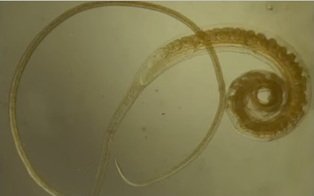
13. ВЛАСОГЛАВ (TRICHOCEPHALUS TRICHURUS)
Многие из нематод встречаются в человеке и имеют для него серьезное патогенное значение. Одним из распространенных глист человека является власоглав Trichocephalus trichiurus, живущий в слепой кишке.
Внешний вид. Червь беловатого цвета, длиной около 4 см

Slide 25
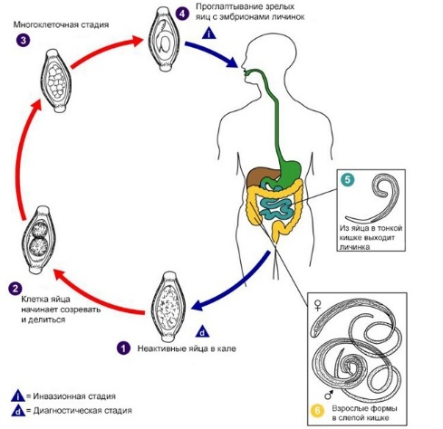
Жизненный цикл. Жизненный цикл власоглава показан на рис. 8. Червь паразитирует в начальном отделе толстой кишки, только на человеке. Вызывает трихоцефалез. Длительность жизни в человеке – несколько лет. Тонким концом проникает в толщу слизистой оболочки стенки кишки. Питается тканевой жидкостью и кровью.
Самка откладывает 1-3 тысячи яиц, которые с фекалиями попадают во внешнюю среду. Как и аскарида, власоглав относится с геогельминтам: для того чтобы яйца стали инвазивными, им необходимо пребывание в почве при определенной влажности и температуре (25-30 °C) в течение месяца. После этого происходит заражение при проглатывании яиц, в кишечнике хозяина из них выходят личинки, проникают в кишечные ворсинки и растут в них около недели. Затем, разрушив ворсинки, они выходят в просвет кишечника, достигают толстой кишки, закрепляются там и за месяц достигают половозрелости.

Slide 26
14. СВАЙНИК ДВЕНАДЦАТИПЕРСТНОЙ КИШКИ (ANCYLOSTOMA DUODENALE)
Ancylostoma duodenale - крошечный красноватый червь длиной 10-18 мм, вызывающий бледную немочь, распространенный в субтропиках, тропиках и Южной Европе.
Паразит впивается хитиновыми зубами в слизистую оболочку кишки, питается эпителием и сосет токсин крови, популярный среди нас.
Яйца создан с испражнениями, развивающимися в сырой земле или воде, из которых передаются личинки, способные к заключению человека.
Инфицирование происходит через вбуравливание личинок в кожух, миграцию через кровь во внутренние органы и попадание в тонкую кишку

Slide 27
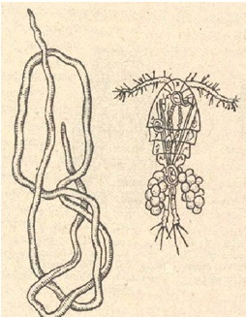
15. РИШТА (DRACUNCULUS MEDINENSIS)
Внешний вид. Тонкая беловатая нематода (рис. 9), самки 30-120 см в длину, самцы не более 4 см. На хвосте имеется маленький шип.
Распространение: тропические страны Азии и Африки.
Жизненный цикл. Заражение происходит при употреблении некипячёной воды с веслоногими рачками (рис. 10). Рачки в желудке под действием соляной кислоты погибают, а вот личинки ришты выживают и через лимфатическую систему разносятся по организму. Далее они проникают в полость тела, там линяют и достигают половой зрелости. После спаривания самец погибает, а самка перемещается в подкожную клетчатку, где образуется гнойный нарыв, сопровождающийся жжением и болью. Для облегчения боли лучше всего подходит прохладная вода.

Slide 28
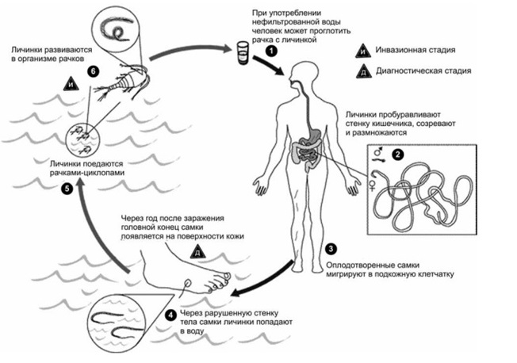
Развитие яиц заставляет самку начать «головой» вперед продвигаться к кожной поверхности, оставляя на своем пути воспалительный процесс, переходящий в гнойный нарыв, который после лопается. Матка самки при попадании в воду разрывается, и личинки, вылупившиеся из яиц, выходят наружу. Чтобы развитие не прерывалось, личинки должны заразить рачка-циклопа, являющегося промежуточным хозяином. Те личинки, которые останутся в воде, погибают. После проглатывания рачков окончательным хозяином под воздействием желудочной кислоты рачки растворяются, а личинки без труда попадают в кишечник, пробираются сквозь его стенки и оказываются в лимфатических узлах, где продолжается цикл развития. Заболевание, вызываемое риштой, носит название дракункулёз.

Slide 29
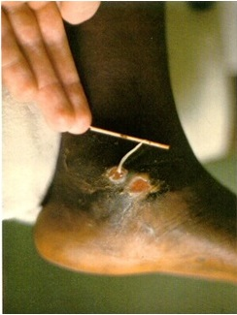
Дракункулёз. Инкубационный период продолжается до девяти месяцев и завершается к моменту достижения самкой половой зрелости. А у человека, уже заболевшего дракункулёзом, в это время начинают образовываться гнойные нарывы. Единственное спасение от боли — водоем. Облегчение моментальное, но во время контакта с водой пузыри разрываются, и ришта выбрасывает личинок в воду. Рачки их поглощают, и жизненный цикл начинается снова.
При лечении дракункулёза нередко делают надрез на месте волдыря и понемногу вытягивают червя, наматывая его на палочку. Это занимает дни, а иногда и недели (вытягивать червя приходится медленно и аккуратно, чтобы он не порвался). Высказывались предположения, что вид ришты, намотанной на палочку, стал своеобразным прототипом символа медицины – посоха Асклепия, обвитого змеей
Ришта, извлекаемая из ноги человека, страдающего дракункулёзом

Slide 30
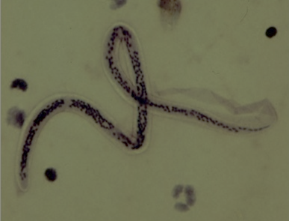
16. НИТЧАТКА (ФИЛИЯРИЯ) БАНКРОФТА, ИЛИ БАНКРОФТОВ СТРУНЕЦ (WUCHERERIA BANCROFTI)
Внешний вид. Белая нитевидная нематода, самки длиной 10 см, самцы – 4 см
Распространение. Тропики, субтропики Азии, Африки, Центральной и Южной Америки.

Slide 31
Жизненный цикл. Взрослые особи обычно встречаются в лимфатических железах и сосудах, затрудняя отток лимфы и вызывая постоянный отек. Самки производят личинок – ночных микрофиллярий, которые по ночам появляются в периферической крови, а днем уходят в глубь тела (в легочные сосуды и почки). Это связано с тем, что промежуточным хозяином являются комары, которые сосут кровь обычно в вечерне-ночное время. Личинки попадают в желудок комара, затем в полость тела, где подрастают, после чего скапливаются возле хоботка, из которого передаются человеку при сосании крови. Нитчатки Банкрофта вызывают элефентиаз, или элефантиазис, или слоновую болезнь. Стоит отметить, что это заболевание также могут вызывать другие нематоды.

Slide 32
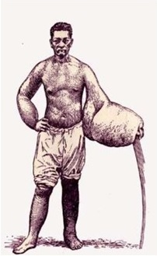
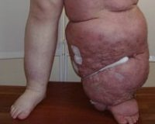
Клиническая картина и лечение элефантиаза. Происходит увеличение какой-либо части тела за счет гиперплазии (болезненного разрастания) кожи и подкожной клетчатки, которая вызвана воспалительным утолщением стенок лимфатических сосудов и застоем лимфы, происходящим из-за закупоривания лимфатических сосудов взрослыми особями нитчатки Банкрофта. Кожа на больной части тела покрывается язвами.
Лечение элефантиаза направлено на улучшение оттока жидкости. Эффективно применение противогельминтных препаратов, таких как авермектин. На поздних стадиях может потребоваться хирургическое вмешательство.
Больной, страдающий элефантиазом (по Брунту)

Slide 33
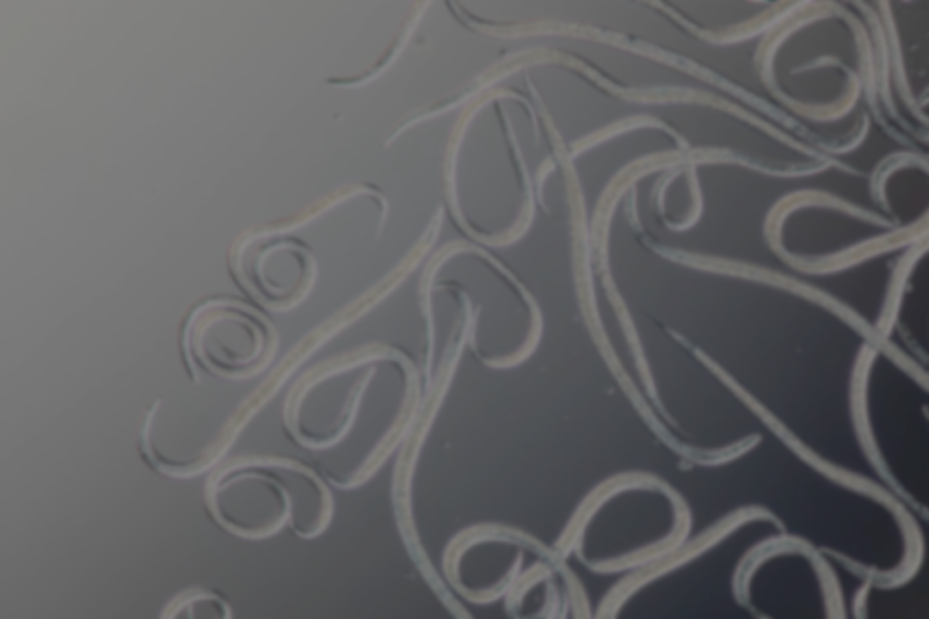
Представление о нематодах дает нам новый взгляд на то, как даже самые маленькие существа влияют на биологические процессы человеческого организма

